Slide 1
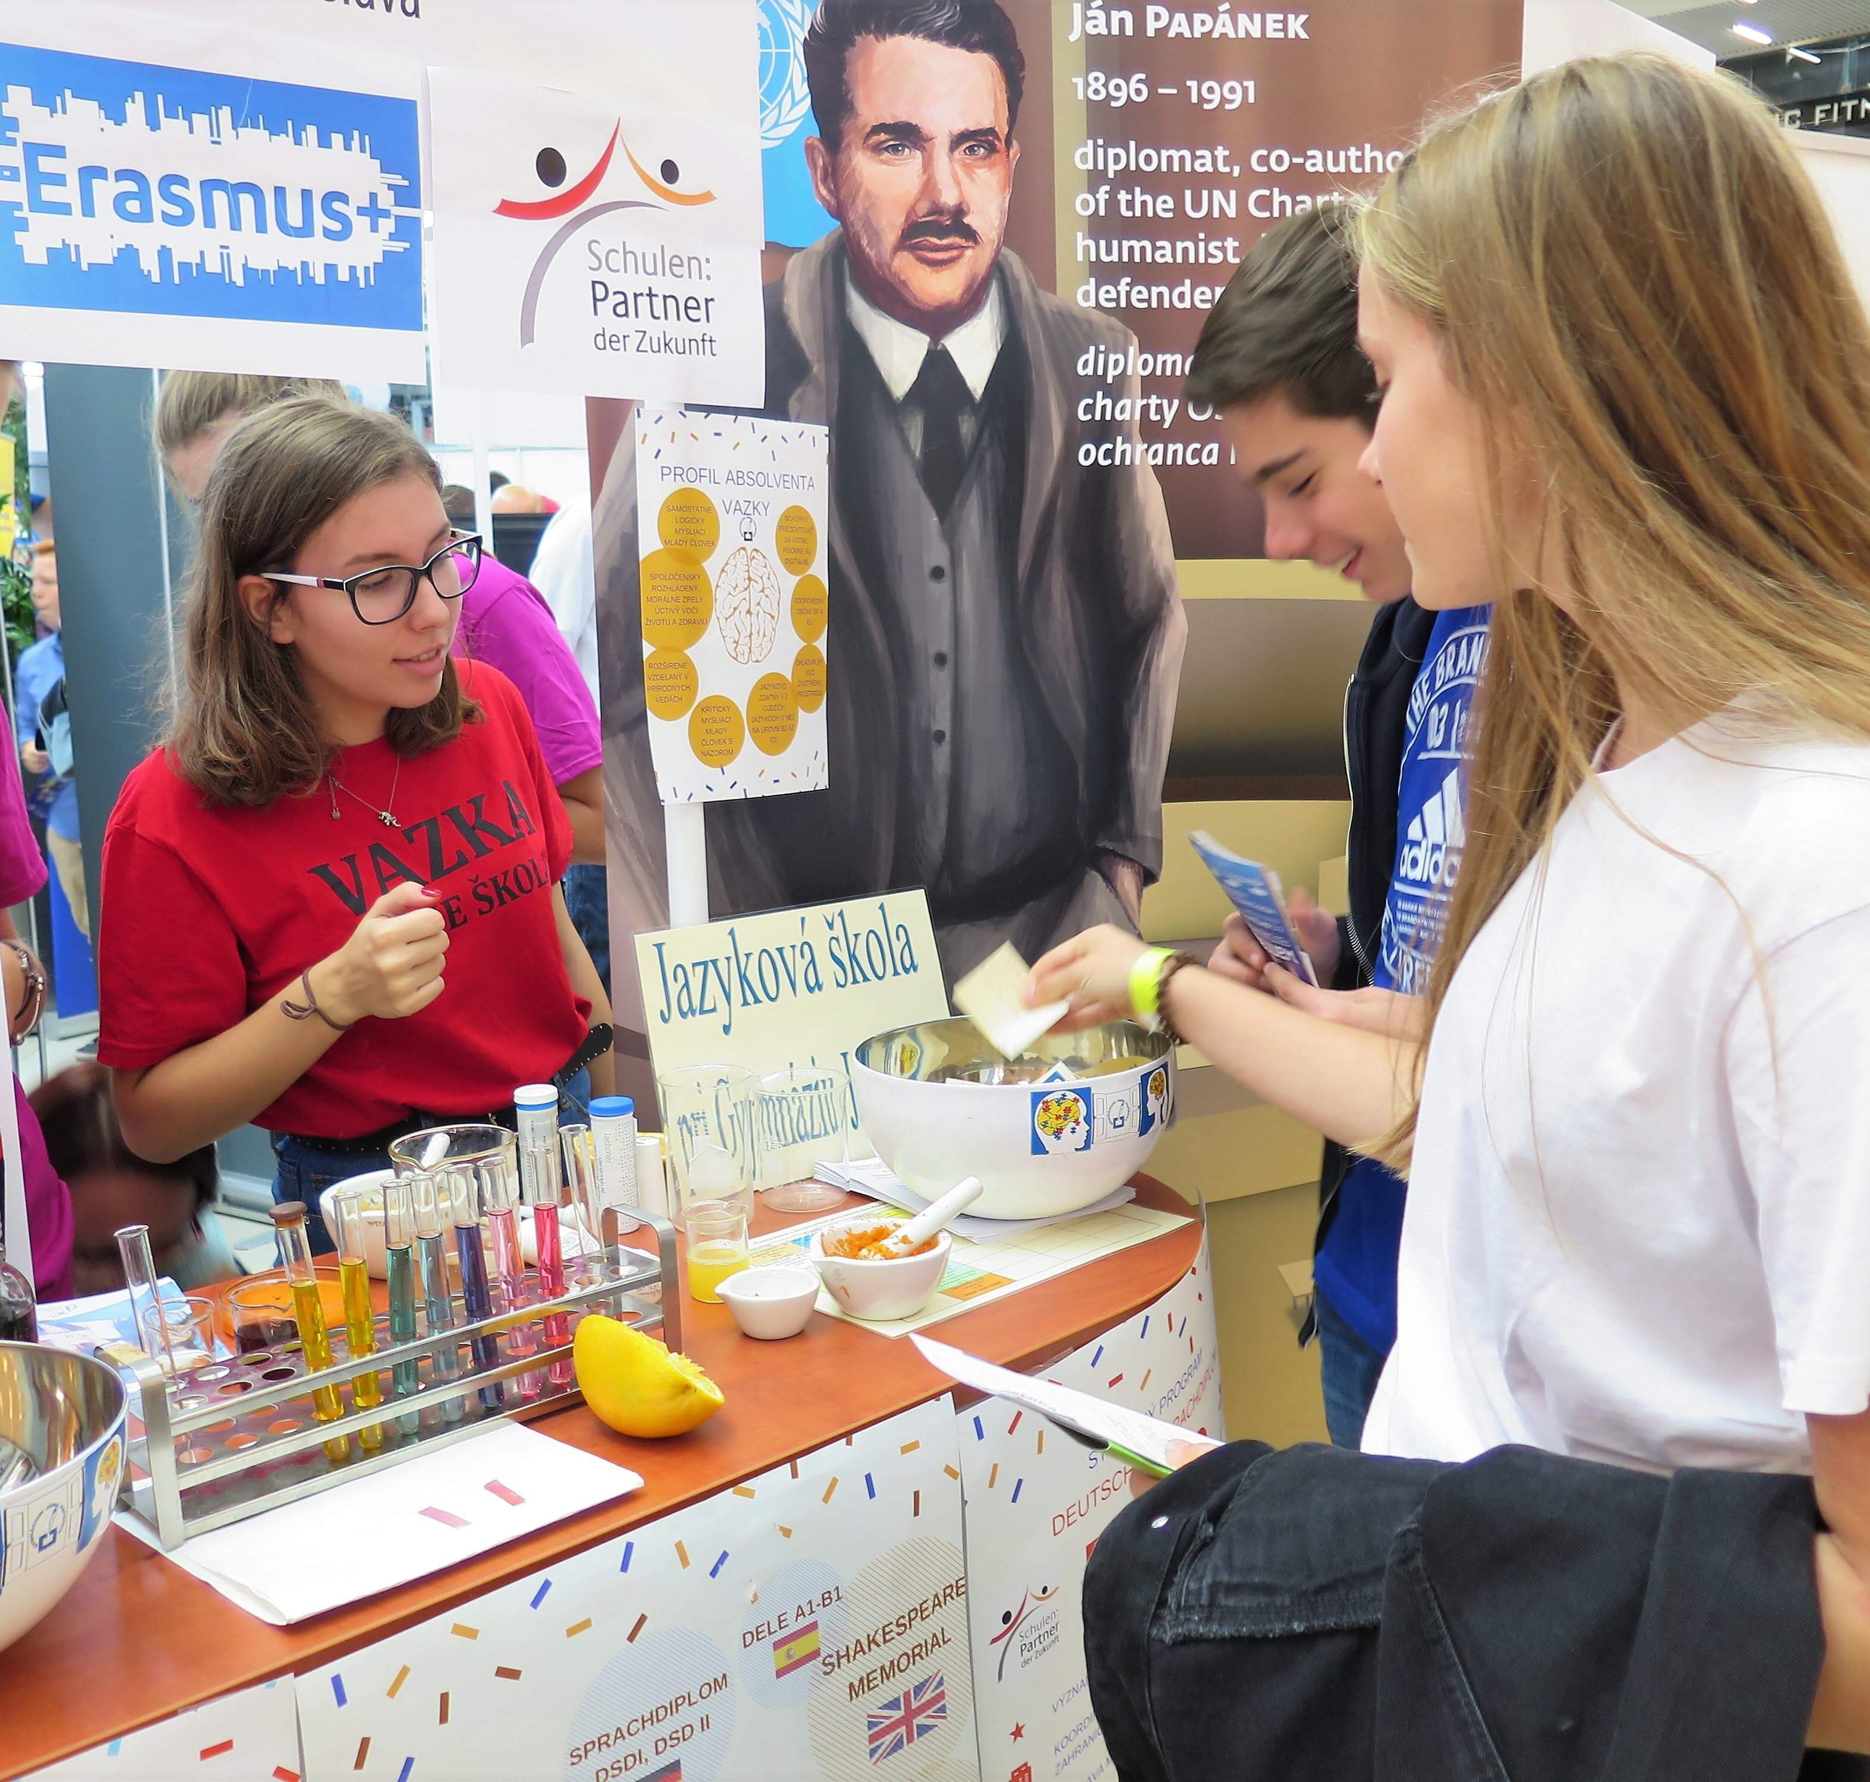
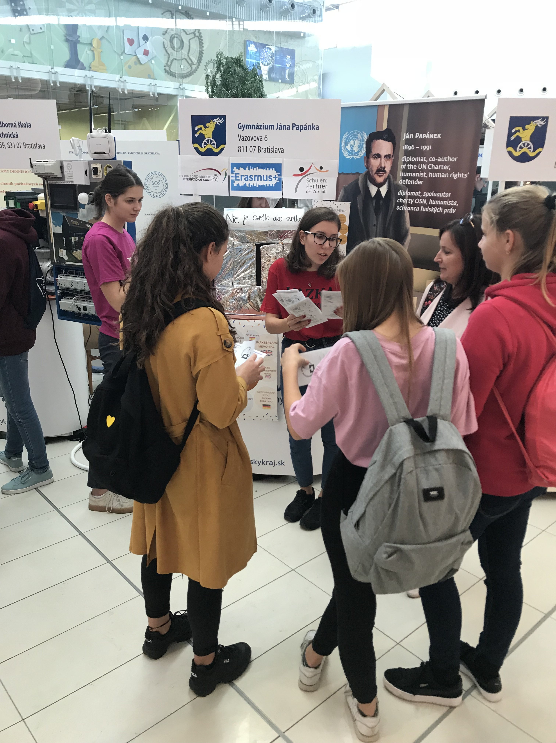
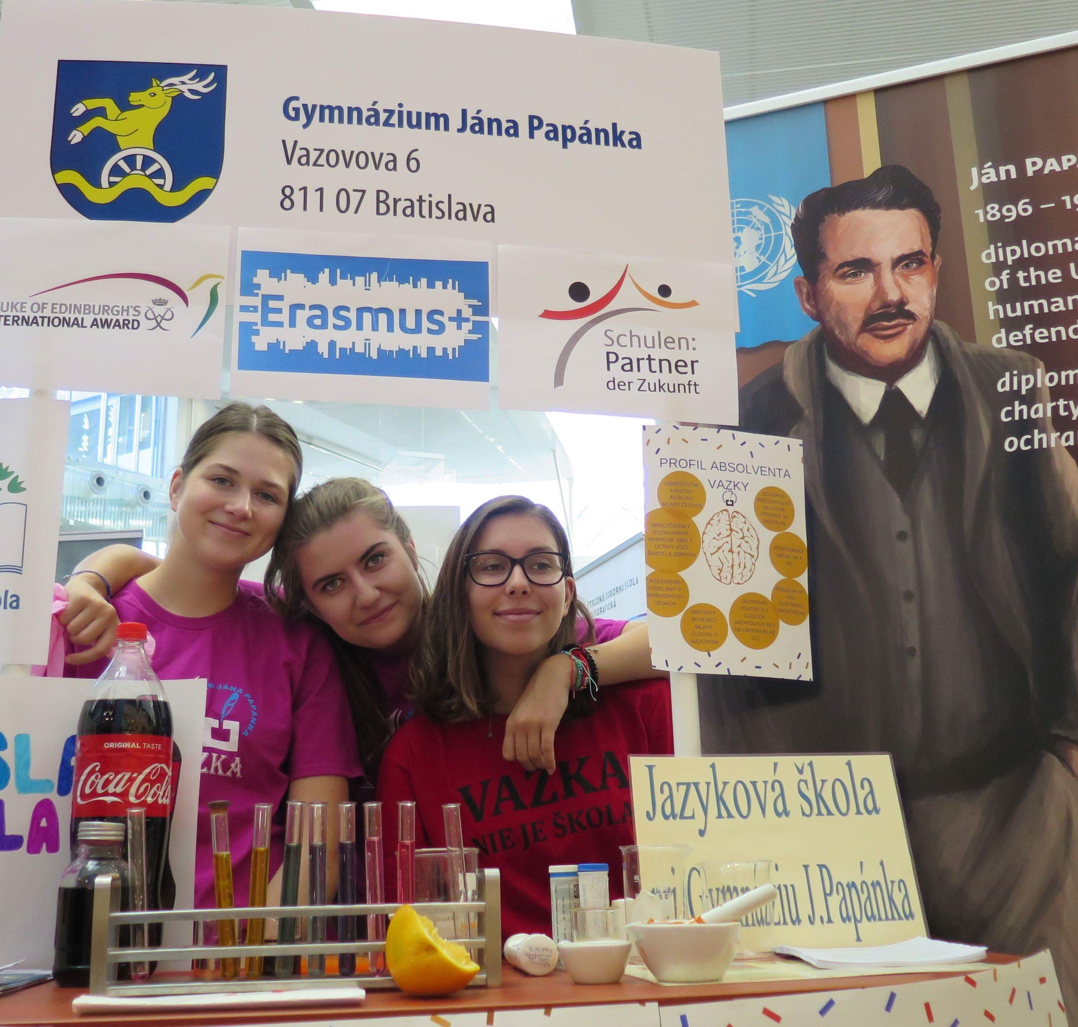
Prečo na Vazku?
Prečo si vybrať Gymnázium Jána Papánka?
Aký je náš školský vzdelávací program?
Ktoré predmety posilňujeme v našom učebnom pláne?
V ktorých projektoch je naša škola zapojená?
Ktoré aktivity pravidelne organizujeme?
V akom prostredí (sa) učíme?

Slide 2
Máme tradíciu jedného z popredných bratislavských gymnázií, nadväzujeme na ňu a rozvíjame ju modernými inovatívnymi metódami a formami učenia, projektovými a inými aktivitami.
Máme 4-ročnú a 8-ročnú formu štúdia; 5-ročné bilingválne štúdium v anglickom jazyku.
Naši žiaci úspešne absolvujú skúšky z nemeckého jazyka DSD I a DSD II a získavajú medzinárodne uznávaný certifikát (Sprachdiplom).
Dlhodobo pracujeme v rôznych národných i medzinárodných projektoch.
Naši absolventi úspešne pokračujú v štúdiu na všetkých typoch vysokých škôl humanitného aj prírodovedného zamerania u nás I v zahraničí.
Budujeme školskú atmosféru založenú na vzájomnej dôvere, rešpekte a podpore.
V škole pracuje inkluzívny team - školský psychológ a pedagogické asistentky.
V našej budove funguje popoludní Jazyková škola pri Gymnáziu Jána Papánka, ktorá ponúka kurzy cudzích jazykov pre mládež.
Žiaci majú možnosť navštevovať popoludní v rámci školy rôzne zamerané záujmové krúžky.
Prečo si vybrať práve našu školu?

Slide 3
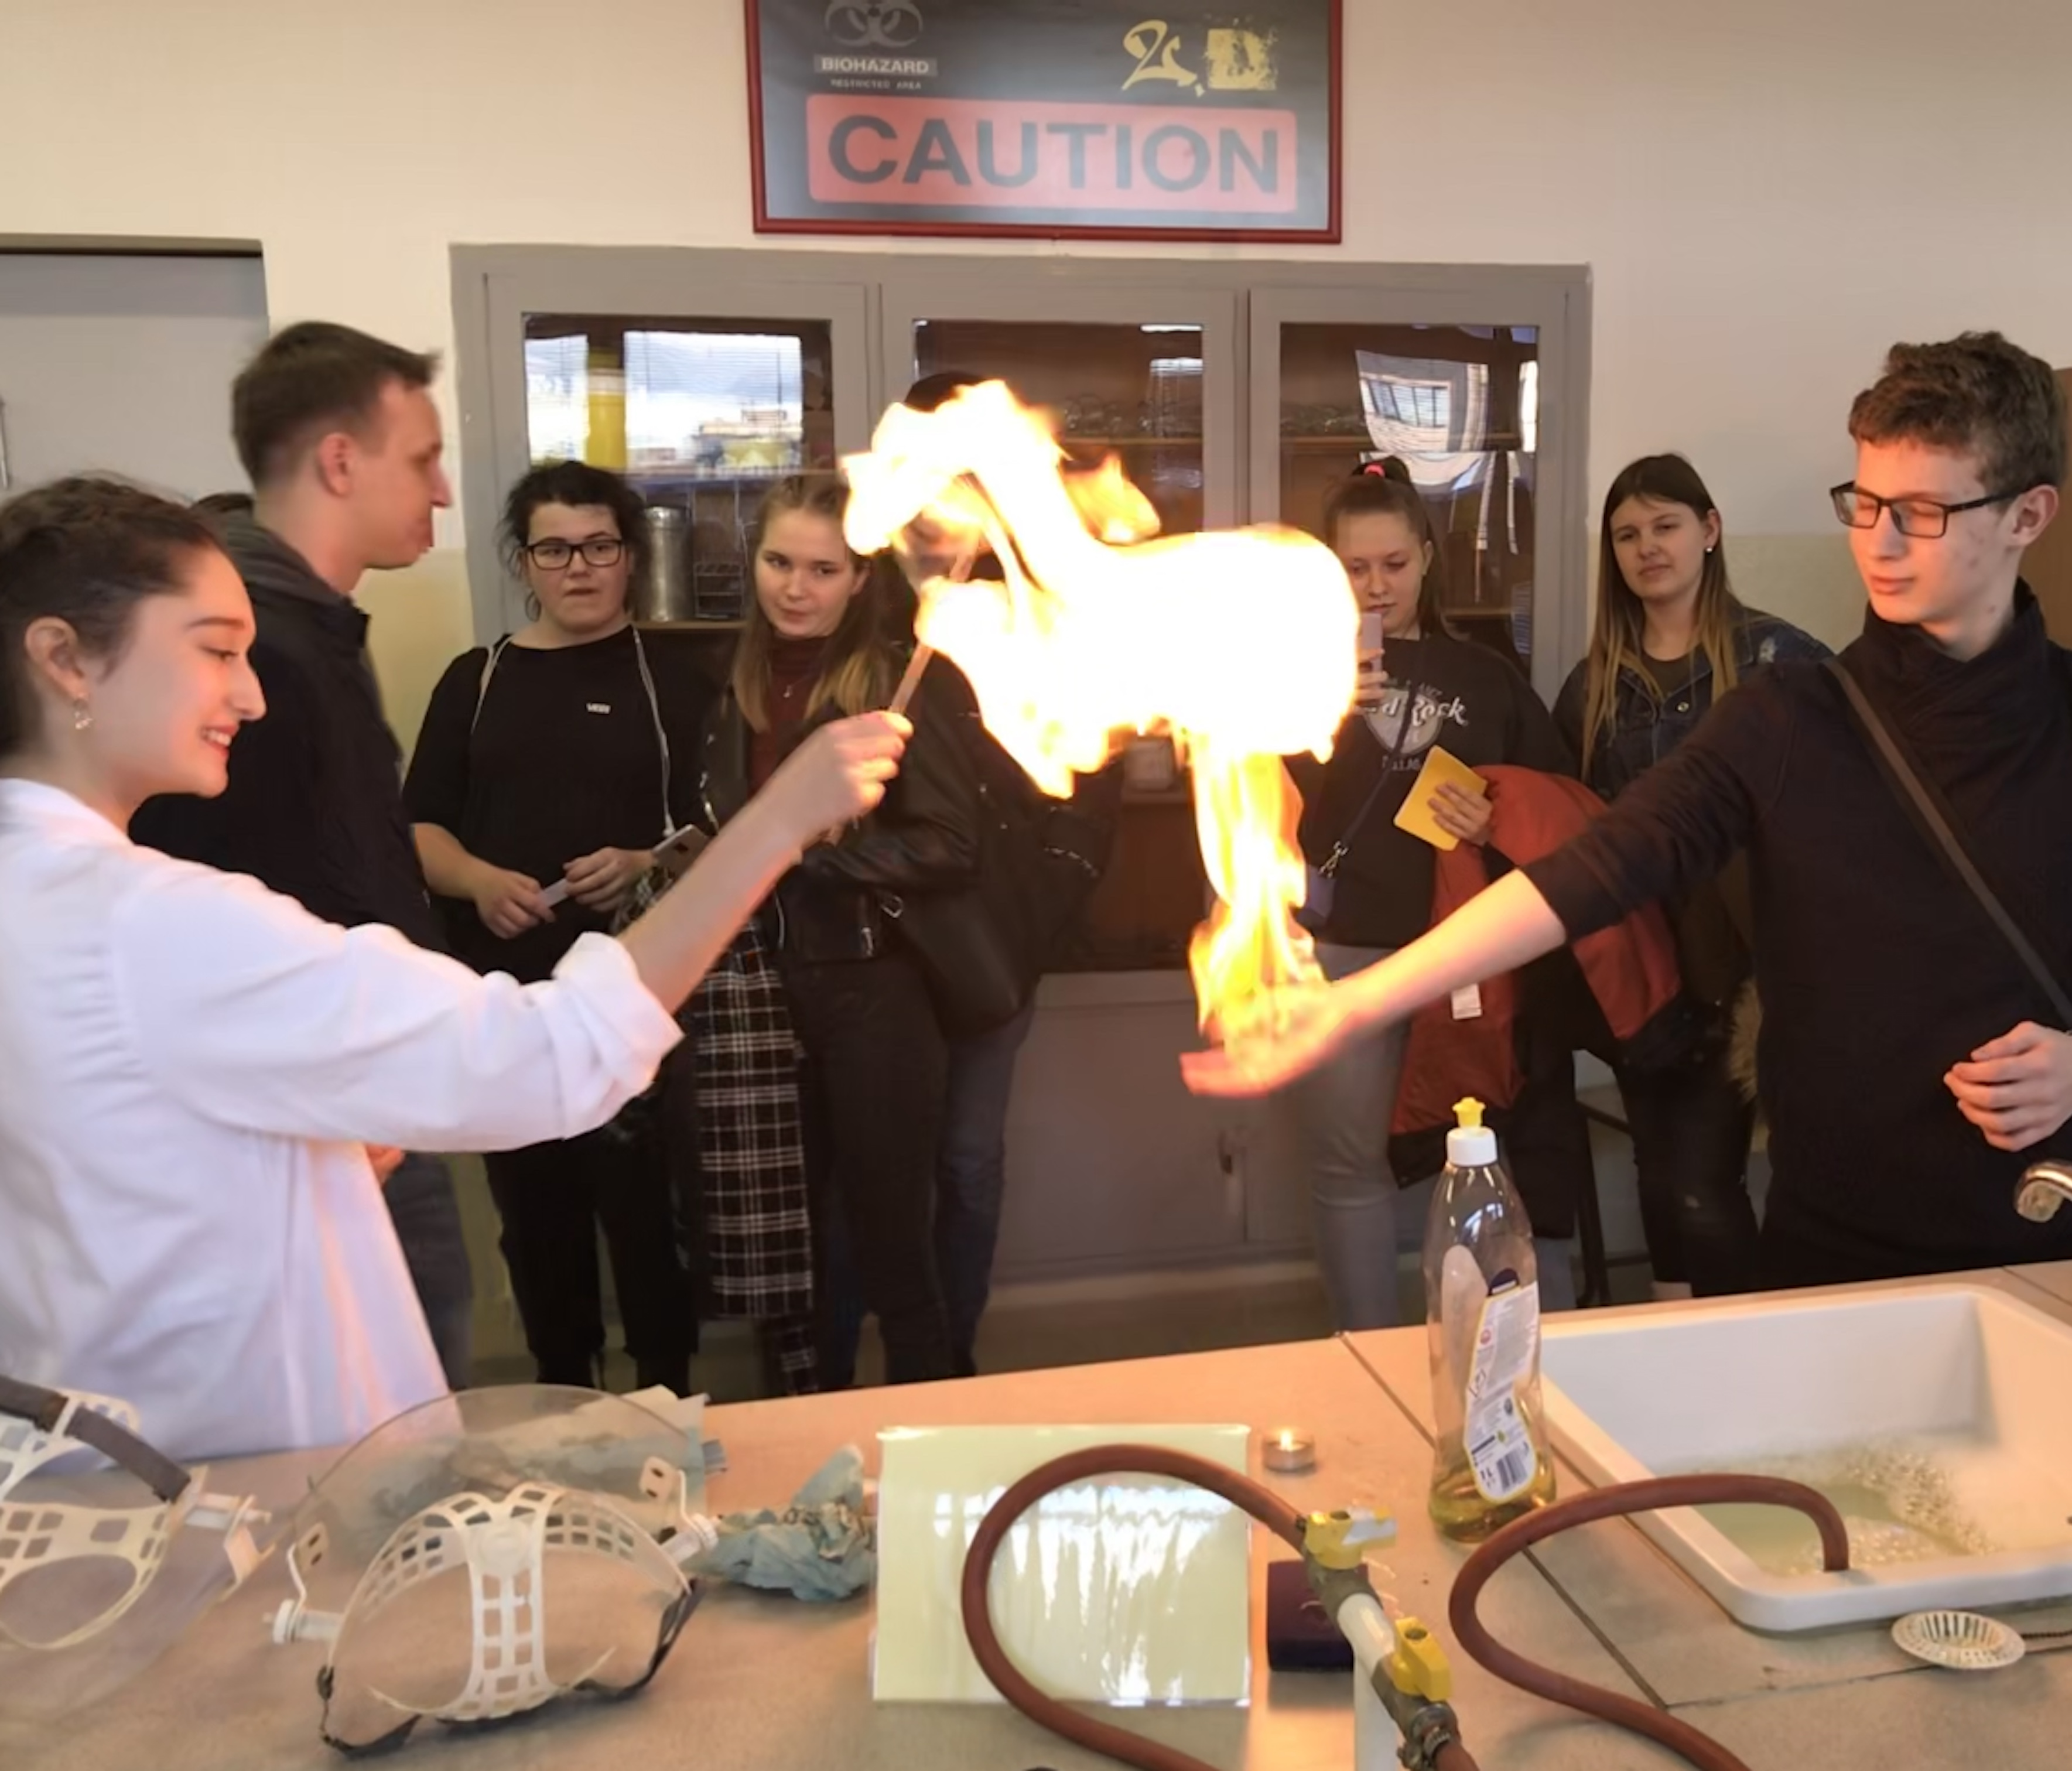
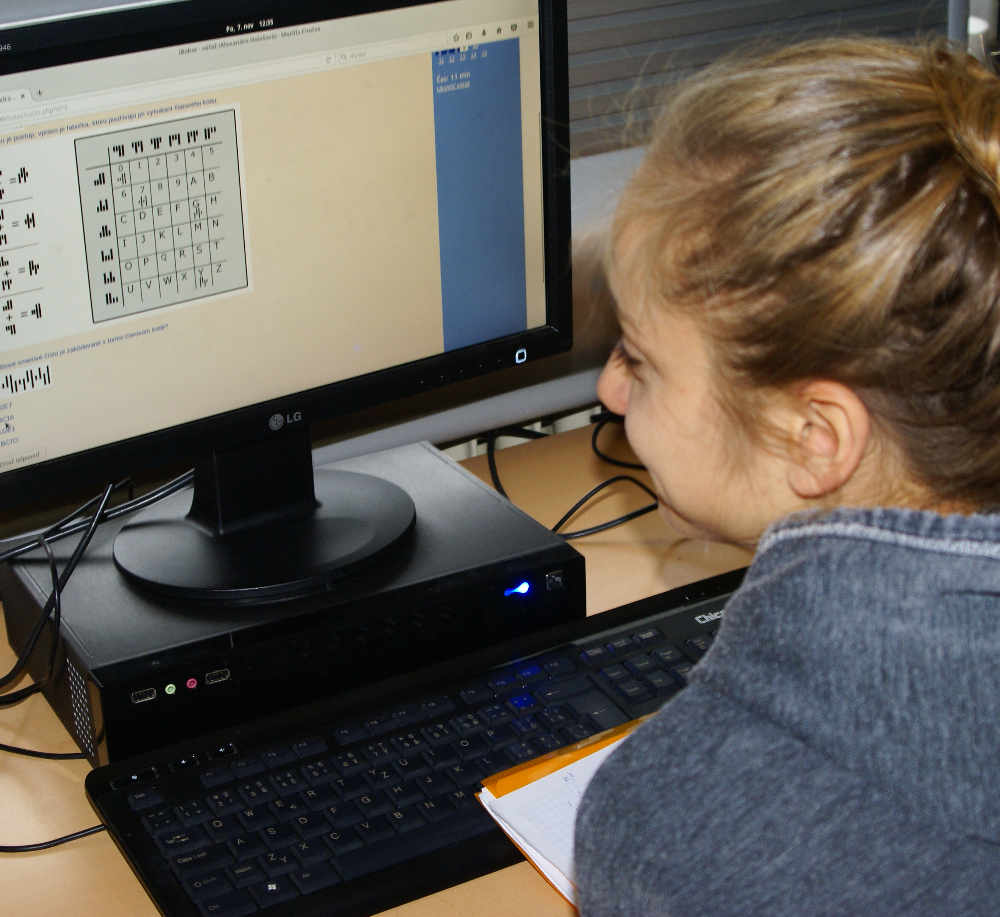
Aký je náš školský vzdelávací program?
V 8-ročnom gymnáziu je kombinácia cudzích jazykov: NJ + AJ
V 4-ročnom gymnáziu:
Triedy B: NJ + AJ
Triedy C,D: AJ + výber ŠJ/FJ//NJ
V 5-ročnom bilingválnom gymnáziu je vyučovacím jazykom Sj + AJ; druhý cudzí jazyk je NJ alebo ŠJ.
Disponibilnými hodinami posilňujeme v školskom vzdelávacom progame najmä týždennú časovú dotáciu cudzích jazykov, no tiež prírodovedných aj humanitných predmetov.

Slide 4
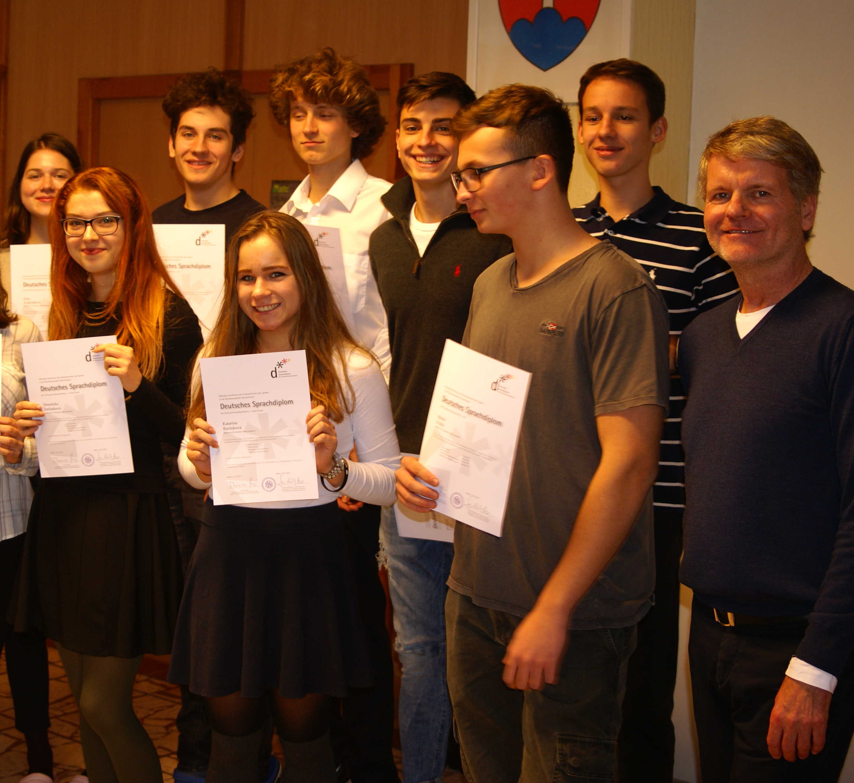
Sprachdiplom
Od roku 1994/ 1995 sme súčasťou celosvetovej siete škôl so študijným programom Deutsches Sprachdiplom;
Žiaci 8-ročného gymnázia a B-tried 4-ročného gymnázia sa pripravujú v rámci školy na získanie medzinárodne uznávaného certifikátu DSD I a DSD II pod vedením skúsených učiteľov a lektora.
Stupeň DSD I absolvujú v Kvinte/2.ročníku; stupeň DSD II v Oktáve/4.ročníku.
Skúška je bezplatná.
Certifikát platí ako doklad o pokročilom ovládaní nemeckého jazyka, potrebnom na štúdium na nemeckých a rakúskych vysokých školách a je akceptovaný aj na pracovnom trhu.

Slide 5
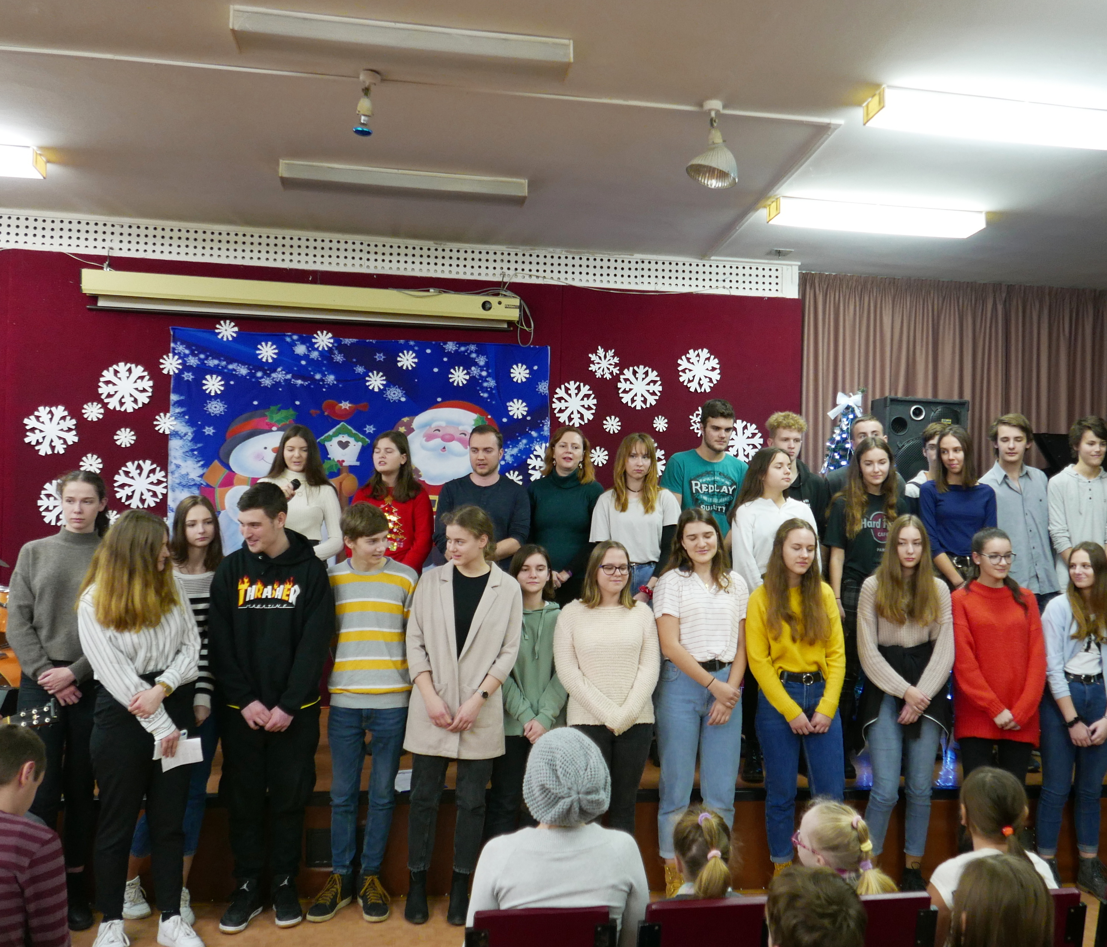
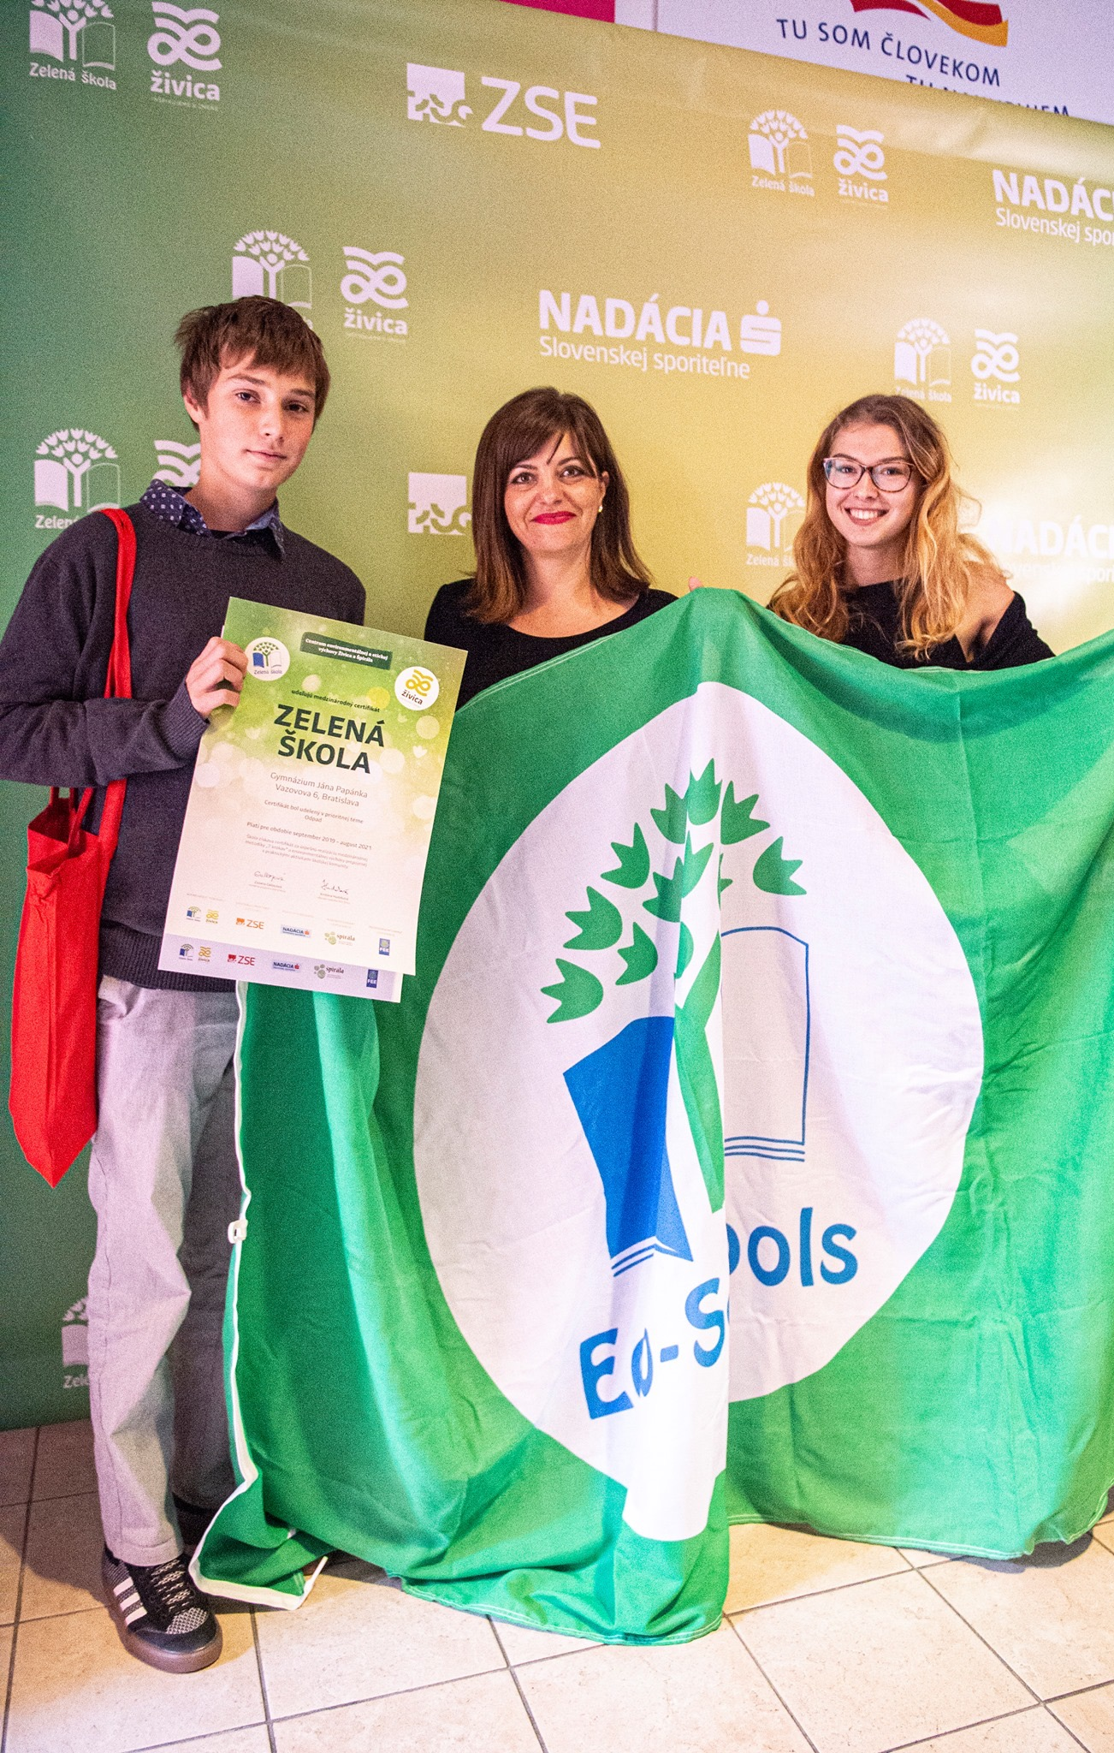
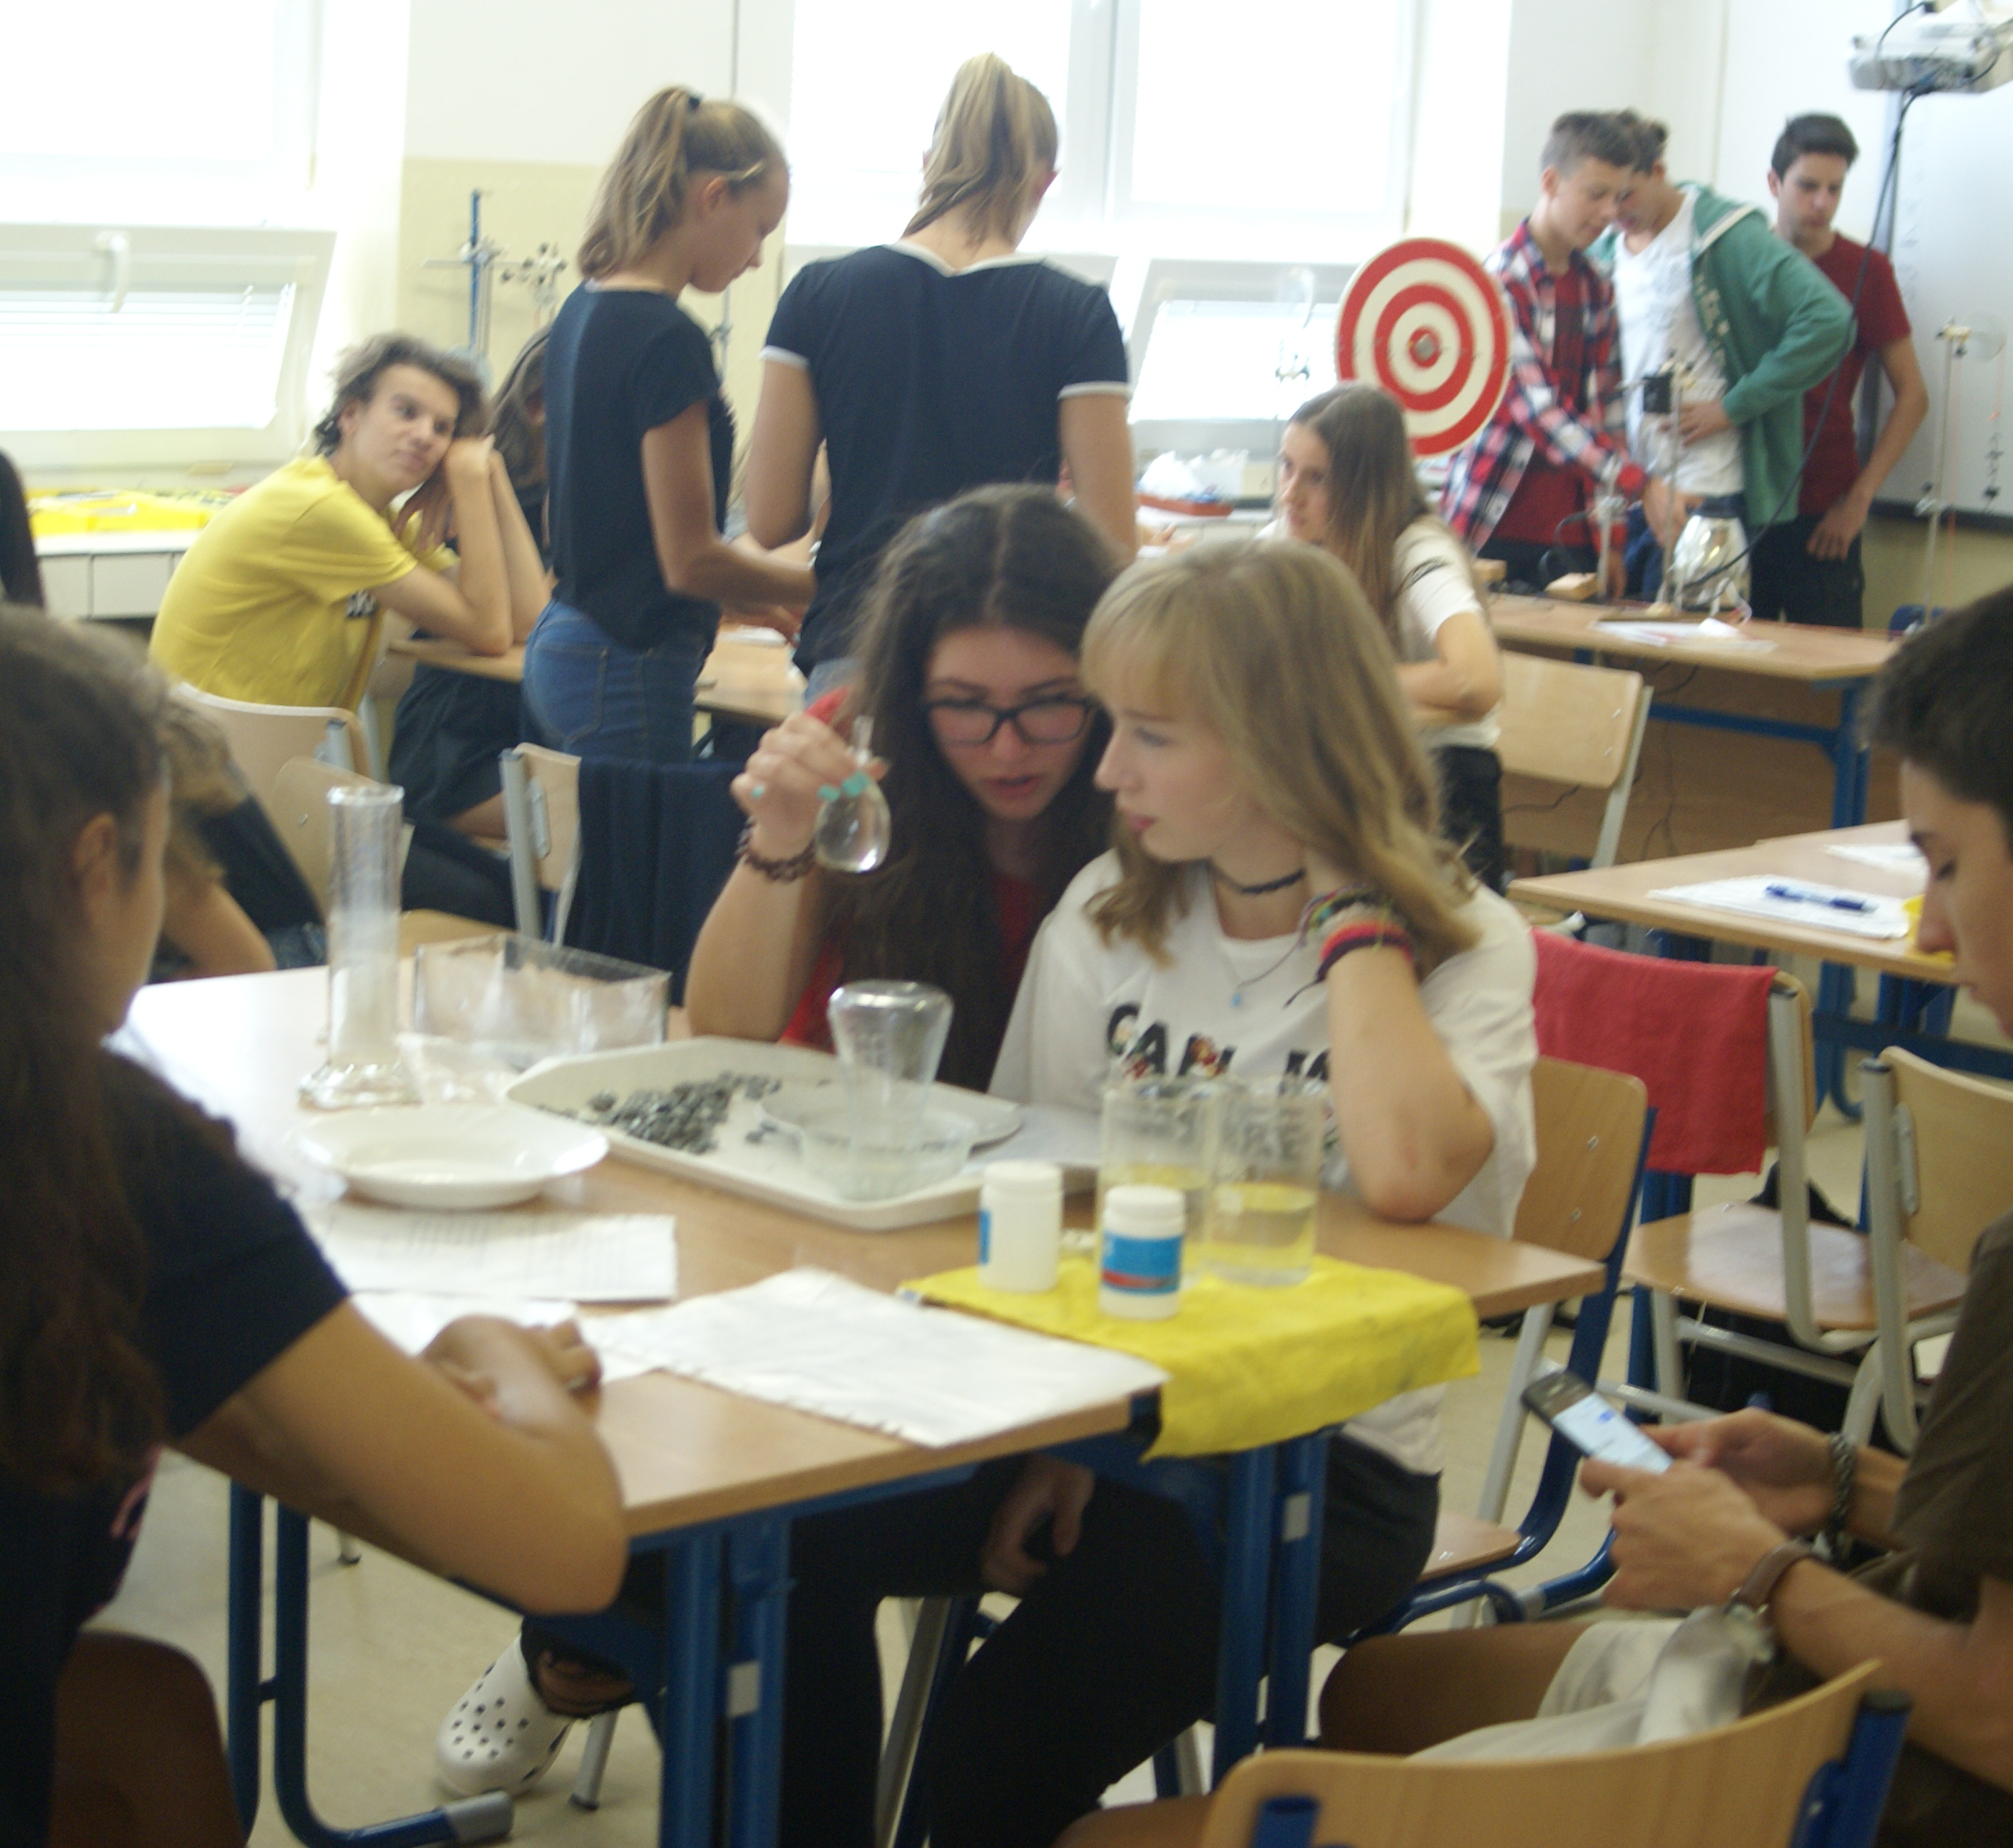
V ktorých projektoch je škola zapojená?
Moderný Vazkár, všestranne gramotný (projekt ESF; prioritná os Vzdelávanie, operačný program Ľudské zdroje; na podporu Čitateľskej, matematickej, finančnej a prírodovednej gramotnosti
Zelená škola (medzinárodný program na podporu environmentálneho správania)
Erasmus + (medzinárodná spolupráca s partnerskými školami na tému Globálne problémy zdravia)
Pomáhajúce profesie (budovanie inkluzívnej školy; školský psychológ, pedagogické asistentky)
DofE (Medzinárodná cena vojvodu z Edinburghu)

Slide 6
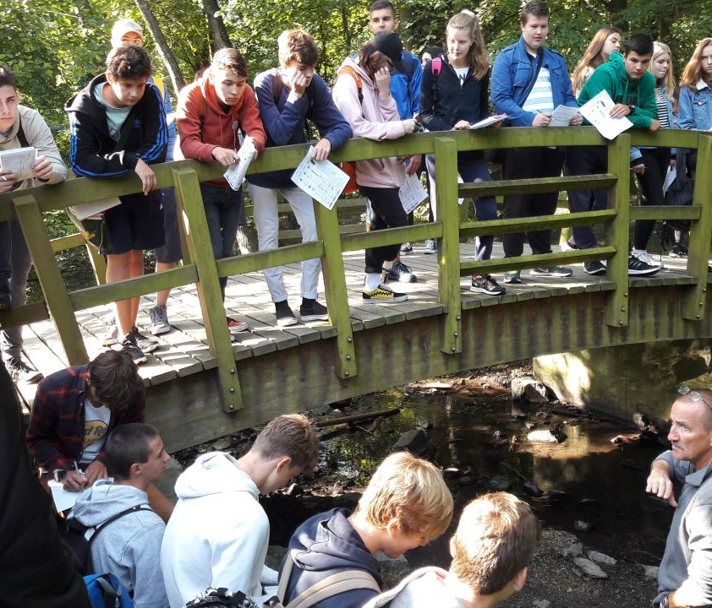
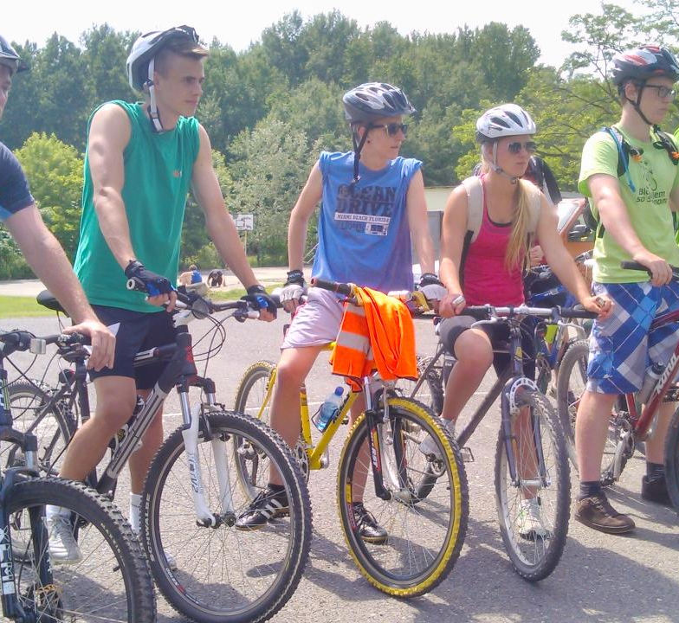
Aktivity školy
Každoročne máme bohatý a pestrý program aktivít nad rámec vyučovania:
poznávacie exkurzie, vychádzky, návštevy múzeí, výstav, galérií a pod.
predmetové olympiády a iné súťaže;
školské projekty (Zahrajme si divadlo ai.)
športové podujatia, súťaže a pobyty alebo kurzy (lyžiarske, plavecké, splav), turisticko-poznávacie exkurzie atď.
Niektoré aktivity sú pevnou súčasťou tradície školy a organizujeme ich každoročne, napr.
Cerebrum - školská súťažná prehliadka tvorivosti a talentu žiakov spojená s besedami s osobnosťami;
benefičné vianočné vystúpenie našich žiakov a učiteľov na podporu Spojenej školy pre slabozraké a nevidiace deti; a mnohé iné …

Slide 7
Budova školy bola kompletne rekonštruovaná v roku 2018.
Sústavne budujeme učebné prostredie tak, aby bolo maximálne podnetné, moderné, estetické, príjemné a zdravé.
Väčšina učební je vybavená interaktívnou tabuľou alebo dataprojektorom; používame prevažne tabule s keramickým povrchom, čím znižujeme prašnosť v triedach.
Máme odborné učebne na rôzne predmety (napr. matematika, slovenčina, občianska náuka) a laboratóriá chémie, fyziky a biológie, priestrannú študijnú miestnosť s knižnicou pre žiakov, prednáškovú učebňu, multimediálnu učebňu vybavenú počítačmi pre 30 žiakov, dve vonkajšie ,,triedy", veľkú a malú telocvičňu, pohybové štúdio, posilňovňu, vonkajšie work-outové ihrisko, beach-volejbalové ihrisko a iné.
Máme školskú jedáleň, ktorá ponúka denne desiatu a dve jedlá na výber; v jedálni je nápojový automat a pripravujeme šalátový bar.
Vo vestibule sú k dispozícii automaty s malým občerstvením a teplými aj studenými nápojmi.
Žiaci využívajú šatne a môžu si prenajať skrinku na osobné veci a učebnice.
Pozývame vás na virtuálnu prechádzku po našej škole v pripojenom krátkom videu ...
V akom prostredí (sa) učíme?

